Slide 1
TUẦN 3 (13/9 ĐẾN 18/9/2021) - TIẾT 3 - LỊCH SỬ LỚP 9
BÀI 2: LIÊN XÔ VÀ CÁC NƯỚC ĐÔNG ÂU TỪ GIỮA NHỮNG NĂM 70 ĐẾN ĐẦU NHỮNG NĂM 70 CỦA THẾ KỈ XX
I. KHỦNG HOẢNG VÀ TAN RÃ LIÊN BANG XÔ VIẾT:
* GV giải thích khủng hoảng từ dầu mõ năm 1973.
* Nguyên nhân Liên Xô khủng hoảng và tan rã:
- Do chậm cải cách kinh tế- xã hội;
- Do nhân dân biểu tình;
- Do lãnh đạo vi phạm dân chủ và đa nguyên chính trị;
- Do đảo chính→ các nước ký hiệp định giải tán Liên bang Xô Viết (1991).
* Kết quả: Liên bang Xô viết sụp đổ.

Slide 2
II. KHỦNG HOẢNG VÀ TAN RÃ CÁC NƯỚC ĐÔNG ÂU:
* Nguyên nhân khủng hoảng và tan rã:
- Do lãnh đạo không đề ra cải cách kinh tế-xã hội;
- Do nhân dân biểu tình;
- Do lãnh đạo vi phạm dân chủ và đa nguyên chính trị;
- Do bầu cử tự do → phản động nắm chính quyền.
* Kết quả: chế độ XHCN các nước Đông Âu sụp đổ.
Câu hỏi 1: Sụp đổ Liên Xô và các nước Đông Âu có gì giống và khác nhau?
Câu hỏi 2: Ý nghĩa về sụp đổ chế độ XHCN của Liên Xô và các nước Đông Âu?
III. LIÊN BANG NGA TỪ NĂM 1991 ĐẾN NAY:

Slide 3
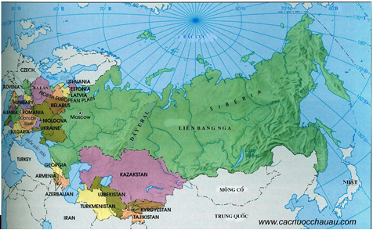
Hình 1. Bản đồ Liên bang Nga
* Chính trị:
- Từ 1992-1999: không ổ định do tranh chấp phe phái và xung đột sắc tộc (Trecxia)- TT Enxin
- Từ năm 2000: chính trị-xã hội ổn định-TT V.Putin.
* Kinh tế: năm 1990 có biểu hiện tiêu cực. Đến năm 1999 có biểu hiện tích cực.

Slide 4
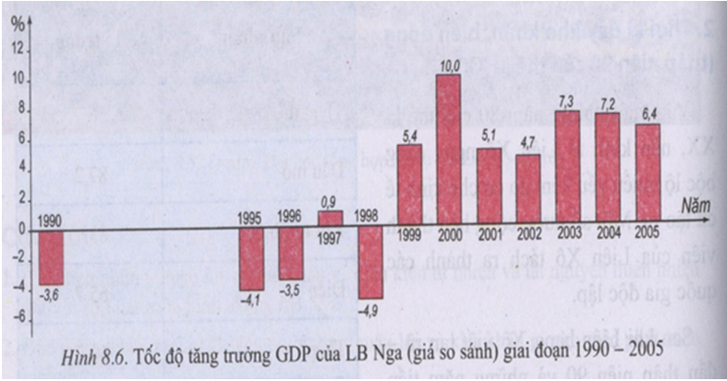
Câu hỏi: Em có nhận xét gì về tốc độ tăng trưởng kinh tế (GDP) của LB Nga từ năm 1990 đến năm 2005?
Chuẩn bị bài 3: Đọc kĩ bài 3-SGK sử 9 trang 13-14 và tìm đáp án câu hỏi: Vì sao sau năm 1945, phong trào GPDT phát triển khắp châu Á, Phi, Mĩ La-tinh?
* KTTX HS làm ở nhà tuần 4 nộp lại GV theo nhóm:
- Nhóm 1,3: Tình hình chính trị, kinh tế LB Nga và nhận xét tốc độ GDP.
- Nhóm 2,4:Thành tựu và ý nghĩa xây dựng CNHX Liên Xô đầu 70 TK XX.

Slide 5
TUẦN 4 (20/9 ĐẾN 25/9/2021) - TIẾT 4 - LỊCH SỬ LỚP 9
BÀI 3: QUÁ TRÌNH PHÁT TRÌNH PHONG TRÀO GIẢI PHÓNG DÂN TỘC VÀ TAN RÃ HỆ THỐNG THUỘC ĐỊA
I. GIAI ĐOẠN TỪ 1945 ĐẾN GIỮA NHỮNG NĂM 60 THẾ KỈ XX:
- Nhật đầu hàng, nhân dân Đông Nam Á giành độc lập;
- Phong trào đấu tranh lan nhanh các nước Nam Á, Bắc Phi → năm 1960 có 17 nước tuyên bố độc lập;
- Mĩ La-tinh có cách mạng Cu ba độc lập.
II. GIAI ĐOẠN TỪ GIỮA NHỮNG NĂM 60 ĐẾN GIỮA NHỮNG NĂM 70 THẾ KỈ XX:
- Đầu những năm 60, nhân dân ba nước châu Phi đấu tranh;
- Đến những năm 70 giành độc lập (Ghi-nê-Bít-xao, Mô-dăm-bích, Ăng-gô-la).

Slide 6
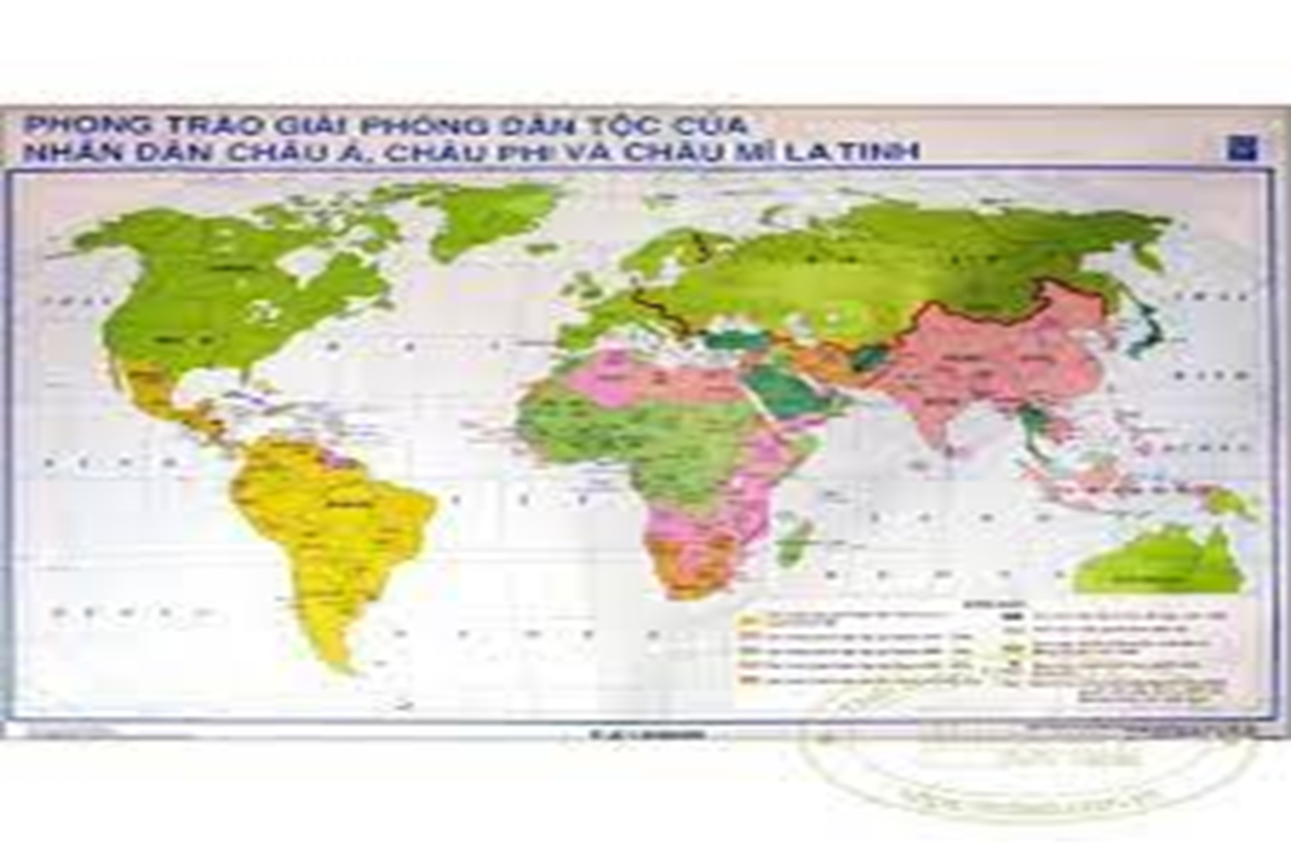

Slide 7
III. GIAI ĐOẠN TỪ GIỮA NHỮNG NĂM 70 ĐẾN GIỮA NHỮNG NĂM 90 THẾ KỈ XX:
- Đấu tranh kiên cường người da đen→ thực dân xóa bỏ phân biệt chủng tộc, công nhận các quyền của người da đen;
- Thắng lợi bầu cử, thành lập: Cộng hòa Dim-ba-bu-ê, Cộng hòa Na-mi-bi-a, Cồng hòa Nam Phi → hệ thống thuộc địa sụp đổ hoàn toàn.
* Câu hỏi: Vì sao sau năm 1945, phong trào GPDT phát triển Á, Phi, Mĩ La-tinh và sụp đổ hệ thống thuộc địa đế quốc vào những năm 90 thế kỉ XX?
* Chuẩn bị bài 4: HS đọc kĩ mục I và mục II (1) SGK Sử 9 trang 15-16 và tìm đáp án câu hỏi: Tại sao nhiều người dự đoán “Thế kỉ XX sẽ là thế kỉ của châu Á” ?

Slide 8
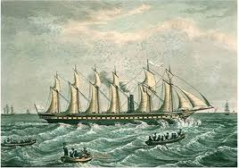
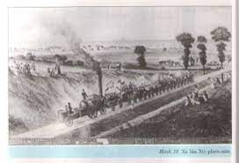
Hình 15a. Tàu thủy chạy bằng hơi nước
Hình 15b. Xe lửa Xti-phen-xơn
- Những năm 60 thế kỉ XVIII, máy móc phát minh, sử dụng ngành dệt đầu tiên ở Anh;
- Những năm 60-80 thế kỉ XX, phát minh máy kéo sợi, máy dệt bằng sức nước;
- Năm 1784, Giêm-oát chế tạo máy hơi nước áp dụng cho dệt và giao thông. Cuối thế kỉ XIX, Anh sản xuất gang, thép→Anh là “công xưởng của thế giới”

Slide 9
2. Cách mạng công nghiệp Pháp, Đức:
(HS đọc và tìm hiểu SGK)
3. Hệ quả của các mạng công nghiệp:
(HS đọc và tìm hiểu SGK)
II. CHỦ NGHĨA TƯ BẢN XÁC LẬP TRÊN PHẠM VI THẾ GIỚI:
1. Cuộc cách mạng tư sản thế kỉ XIX:
(HS đọc và tìm hiểu SGK)
2. Sự xâm lược của tư bản phương tây đối với các nước Á, Phi:
- Kinh tế TBCN phát triển Anh, Pháp→ tăng nhu cầu thị trường.
- Các nước Á, Phi giàu tài nguyên→cuối thế kỉ XIX các nước Á, Phi thành thuộc địa của thực dân.

